Slide 1
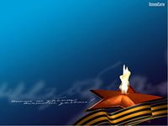
«Курганинцы дорогами войны.»
(Классный час посвящен событиям освобождения Курганинска от немецко-фашистских захватчиков)
Классный час
Воспитатель ГОУ КШИ Курганинского казачьего кадетского корпуса
Бобров Р.Ю

Slide 2
Цель: Воспитание уважительного отношения к прошлому родного района, знакомство с историческими событиями времен Великой Отечественной Войны.
Задачи: воспитание патриота, знающего и уважающего традиции своего народа, готового защищать свое
Отечество;
- формирование у детей уважительного отношения к подвигам старшего поколения;
- Мотивация исследовательской деятельности учащихся.

Slide 3
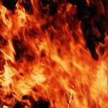
Вставай страна огромная!
Вставай на смертный бой
С фашистской силой тёмною,
С проклятою ордой!.

Slide 4
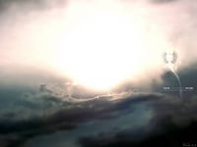
23 июня 1941 года стал первым днем мобилизации.
Около 20 тысяч воинов проводил Темиргоевский район;
22 тысяч воинов Курганинский район;

Slide 5
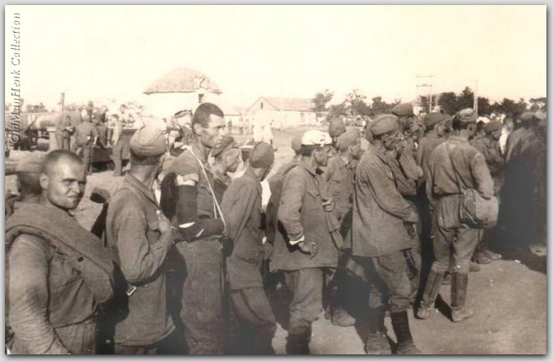
Во все военкоматы страны потянулись толпы добровольцев, желающих изгнать врага с родной земли.

Slide 6
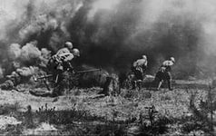
Но 6 августа 1942 года беда пришла и на Малую Родину курганинцев. Враг занял ст. Курганную

Slide 7
1) Из отправленных на фронт 22 тысяч - 11 тысяч не вернулись с поля боя;
2) Каждый пятый житель Курганинского района ушел на фронт;
3) Многие, кто остался по каким-либо причинам ушли в партизаны, нанося врагу не менее тяжелый урон;

Slide 8
Гитлеровские захватчики причинили большие убытки в народном хозяйстве нашего района.
В Германию было вывезено колоссальное количество хлеба, рогатого скота, пчел, лошадей, свиней, кур и пр.
Но несмотря на это, наш район за годы войны
поставил Красной Армии:
- 112 тыс. центнеров хлеба;
- 12 тыс. центнеров овощей;
- 2630 центнеров мяса;
- 2550 центнеров молока.

Slide 9
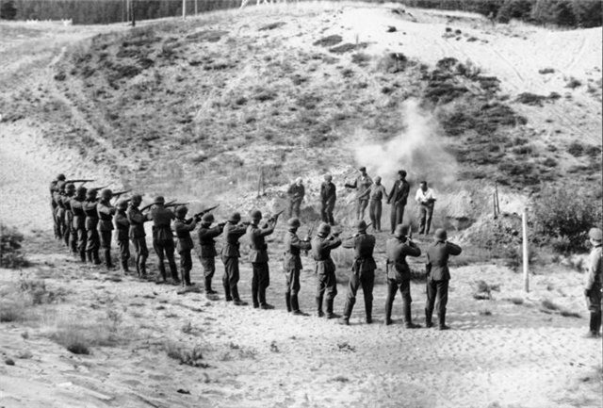
В Курганинский район пришли страшные дни оккупации и террора.
Многие мирные жители подвергались пыткам и издевательствам;
Партизан убивали с особой жестокостью;
- На территории Октябрьского поселения находится братская могила, где захоронены около 3000 мирных жителей, расстрелянных немцами;

Slide 10
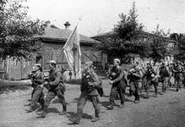
27 января 1943 года в Курганинский район, изгоняя фашистов, вошли части Красной Армии.
Освободителями стали воины 2-й гвардейской дивизии, которой командовал Ф.В.Захаров, входившей в состав 37-й армии, а также солдат и офицеров 223-й стрелковой дивизии.
В освобождении ст.Курганной и близ лежащих хуторов активно принимали участие партизаны, до этого они целых полгода действовали в тылу врага.

Slide 11
За период оборонительных и наступательных боев 14 курганинцам было присвоено звание Героя Советского Союза
- Дегтев Петр Максимович
- Жуков Петр Константинович
- Кулешов Анатолий Афанасьевич
- Куликов Николай Иванович
- Лазаренко Иван Сидорович
- Ровенский Василий Григорьевич
- Романенко Андрей Федорович
- Сафонов Илья Моисеевич
- Сахненко Михаил Сидорович
- Сериков Иван Константинович
- Серов Владимир Георгиевич
- Тихов Анатолий Устинович
- Чалов Павел Иванович
- Шабанов Иван Герасимович

Slide 12

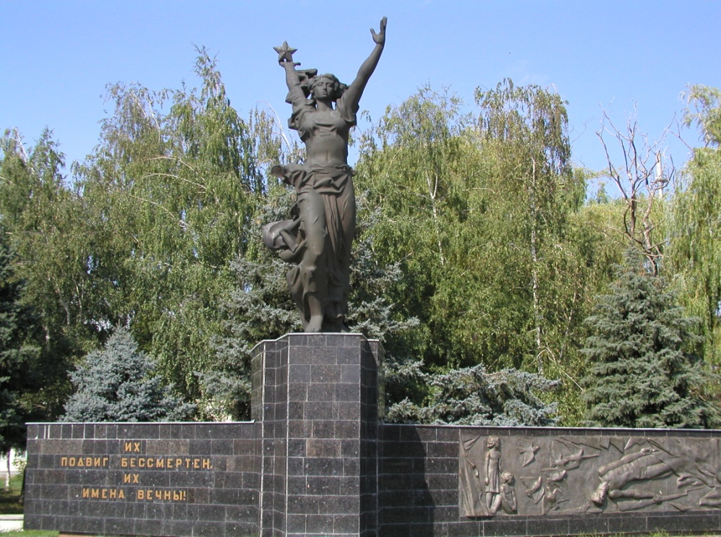
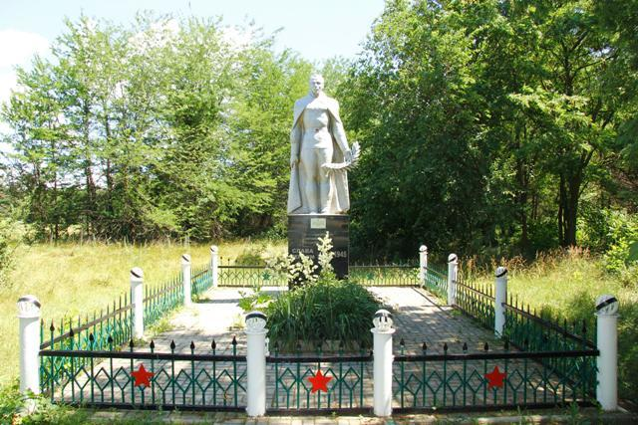
На территории Курганинского района расположено 26 памятников, посвященных Великой Отечественной войне.

Slide 13
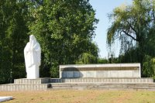
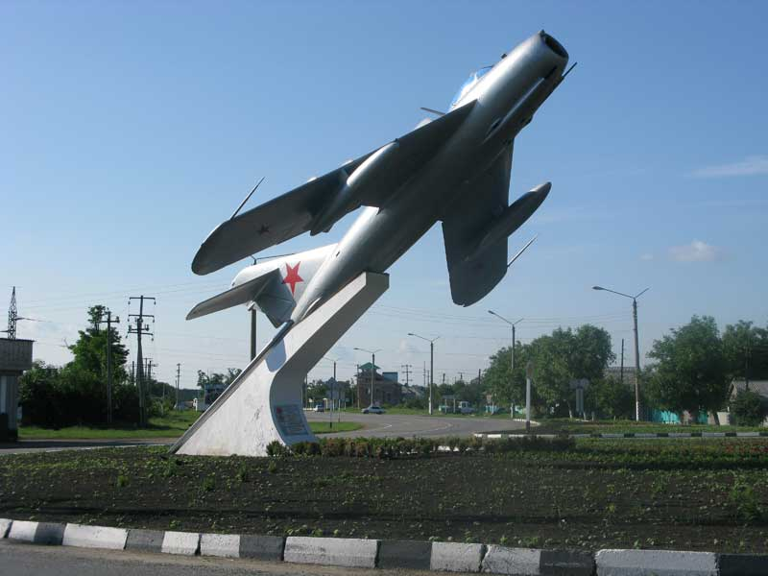
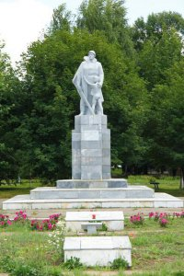

Slide 14
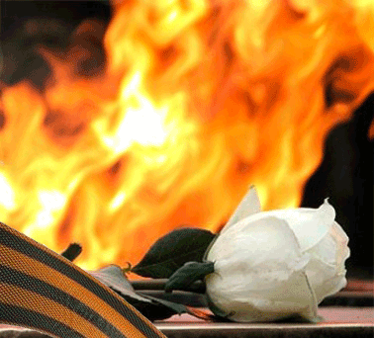
Минута молчания!!!

